Slide 1
動物介紹
資料來源:李年糕

Slide 2
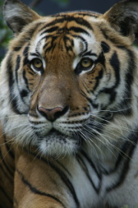
孟加拉虎
體色呈黃或土黃色，身上有一系列狹窄的黑色條紋，腹部呈白色，頭部條紋則較密，耳背為黑色，有白斑。洲熱帶雨林區

Slide 3
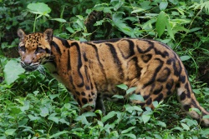
http://newweb.zoo.gov.tw/Pager/Show/ZooData_Index_Show.aspx?Animal_ID=62
中名： | 臺灣雲豹
英名： | Clouded leopard
學名︰ | Neofelis nebulosa
俗名：
館區： | 臺灣動物區
分類： | 脊索動物門 哺乳綱 食肉目 貓科
保育： | 瀕臨絕種保育類野生動物
形態： | 頸側及體側有大型塊雲狀黑斑，腹部及四肢間雜有不規則褐色斑紋，尾部有11至14個黑色環帶。
分佈： | 中國大陸南方至南亞、東南亞、臺灣、海南島。
食性： | 以鳥類、靈長類、小型哺乳動物為主。本園餵食生腱丁、雞胸肉、兔子或天竺鼠、鈣磷粉、維生素 E、益肥王、蛋。
解說： | 雲豹為臺灣特有亞種，是臺灣大型肉食性的貓科動物，曾廣泛分佈在全島各地海拔一千公尺以上的原始森林。 夜行性，喜歡單獨活動，善於攀樹，短肢與長尾幫助它適應在樹上生活。

